Slide 1
模糊模式识别
张严辞
计算机学院

Slide 2
大纲
模糊数学简介
模糊模式识别
模糊模式识别的应用:模糊C均值聚类

Slide 3
秃头悖论
求证：任何人都是秃头☺☹
证明：
任何一个秃头，给他一根头发后他仍然是秃头
即：有X根头发的秃头，给他一根头发后，有X + 1根头发后仍然是秃头
有(X + 1) + 1根头发的还是秃头
以此类推，按照数学归纳法可知：无论有几根头发都是秃头！！！？？？

Slide 4
什么地方错了？
秃头是否可以根据有多少根头发来严格定义？
若秃头定义为头发根数少于N，那么一个头发为N的人梳头，一不小心掉了一根头发…
秃头是一个模糊的概念，头发根数是个精确概念
用精确概念衡量模糊概念，导致悖论
现实世界中存在大量模糊概念
天气变热了
水有点烫
他是个穷人
隔壁闷墩儿的样子帅
…

Slide 5
怎么解决？
解决方法1：去掉模糊概念，任何概念都精确描述
他中等身材。他那匀称纤细的躯干和宽阔的肩膀,表明他生有一副强健的体格,能经受流浪生活的种种艰苦和气候的变化
他身高1.71米,腰围75公分,肩宽50公分,体重70公斤,能经受气候从零下40℃到零上35℃的变化

Slide 6
怎么解决？
解决方法2：模糊数学
核心思想：隶属度（一个元素隶属于一个集合的程度）
一个元素完全属于一个集合时，隶属度为 1
反之为0
一个元素在某种程度上属于一个集合时，其隶属度为0~1之间的某个值

Slide 7
秃头悖论的解决
500根头发以下者为完全秃头，对于｛秃子｝这个集合的隶属度为1
50000根以上的头发茂密者为完全不秃头，对于｛秃子｝集合的隶属度为0
501-49999根头发者在某种程度上属于｛秃子｝集合
501根者，隶属度为0.999
49999根者，隶属度为0.001

Slide 8
不相容原理
随着系统复杂性的增加，我们对其特性作出精确而有意义的描述的能力会随之降低，直到达到一个阈值，一旦超过它，精确和有意义二者将会相互排斥
事物越复杂，人们对它的认识也就越模糊
阐明了模糊数学产生和发展的必然性

Slide 9
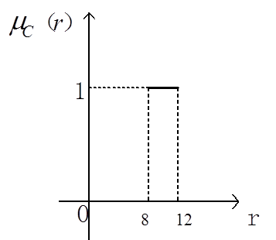
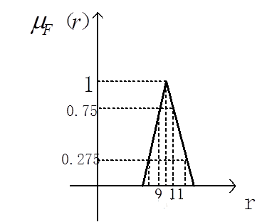
模糊集合
精确集合：C＝{实数r | 8≤r≤12}
特征函数 表示其成员
模糊集合：F＝{r | 接近10的实数}
用隶属度 作为F的特征函数来描述元素属于集合的程度

Slide 10
模糊集合
论域U上的模糊集合F：对于论域U中的任一元素u∈U,都指定了[0,1]闭区间中的一个数F(u)∈[0,1]与之对应，F(u)称为u对模糊集合F的隶属度
例子：青年，中年，老年

Slide 11
模糊集合的基本运算
A包含B（ ）：
A等于B（A=B）:
显然：
A与B的交（ ）：
A与B的并（ ）：
A的补（ ）：

Slide 12

基本运算定律
恒等律：A∩A=A，A∪A=A
交换律：A∩B=B∩A，A∪B=B∪A
结合律：(A∪B)∪C=A∪(B∪C) , (A∩B)∩C =A∩(B∩C)
分配律：A∪(B∩C)=(A∪B) ∩(A∪C)
吸收律：(A∩B) ∪A=A，(A∪B) ∩A=A
同一律：A∪E=E，A∩E=A，A∪φ=A，A∩ φ = φ
复原律：
对偶律：

Slide 13
基本运算定律
不满足互补律！！！

Slide 14
隶属度函数的确定
模糊统计方法：用对样本统计实验的方法确定隶属度函数
例证法：从有限个元素的隶属度值来估计模糊子集隶属度函数
专家经验法：根据专家的经验来确定隶属度函数
机器学习法：通过神经网络的学习训练得到隶属度函数

Slide 15
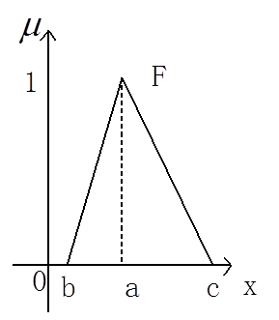
常用隶属度函数
三角形

Slide 16
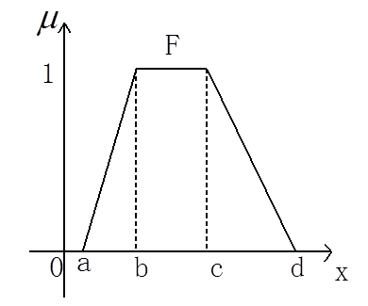
常用隶属度函数
梯形

Slide 17
常用隶属度函数
正态型

Slide 18
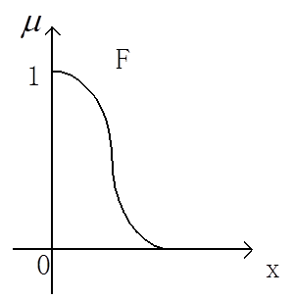
常用隶属度函数
型

Slide 19
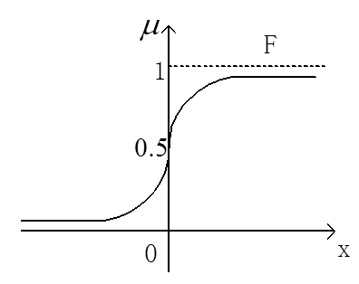
常用隶属度函数
Sigmiod型

Slide 20
模糊化特征
将原来的一个或多个特征分成多个模糊变量
每个模糊变量表达原特征某一局部特性
使用模糊变量进行模式识别
优点：新的模糊特征可以更好反映问题本质
分类结果和原有特征可能是复杂的非线性关系
模糊特征可能与分类结果呈线性关系
通过先验知识往往可以取得很好的结果

Slide 21
结果模糊化
用模糊类别替代确定类别（训练样本的类别仍然确定）
样本不再确定属于某个类别
可以以不同程度属于多个类别
优点
分类结果反映了分类过程的不确定性
模糊化分类结果包含更多信息，利于多级分类
根据应用来确定结果模糊化的方法

Slide 22
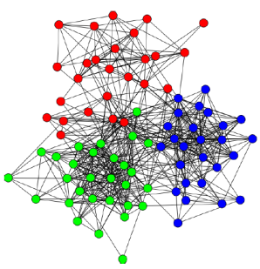
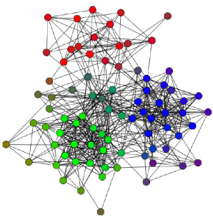
模糊聚类
模糊数学在模式识别中的重要应用
一个样本可以同时输入多个聚类
对不同聚类有不同隶属度
相对于确定聚类方法的优点
模糊聚类更加自然
模糊聚类结果更利于分析
例子：模糊C均值聚类

Slide 23
C均值聚类
基本思想：最小化样本到均值的误差平方和
是第i聚类 的样本数目，第i聚类的样本均值为：
所有样本到其相应聚类均值的误差平方和：
使J_{c}最小的聚类即为C均值聚类的结果
Notes:
就是第四章中的k-means聚类算法

Slide 24
聚类的初始划分
选择一些代表点作为聚类核心，再把其余点按某种方式分到各类中
初始代表点的选择影响最终聚类结果
代表点的选择方法
凭经验选择
将全部数据随机分成c类，每类重心作为初始代表点
密度法
前c个样本点作为代表点
从(c-1)聚类划分问题中产生c聚类划分的代表点

Slide 25
初始聚类的形成
根据初始代表点形成初始聚类
归入最近的代表点
当每个样本归入最近聚类时，更新聚类的重心以替代原来的代表点
标准化数据后，设y_{ij}为第i个样本的第j个坐标
对每个i计算：
设该值最接近的整数为k，则将y_{i}归入第k类

Slide 26
样本移动带来的误差变化
将聚类 中的样本y移入 带来的总体误差变化
中移除y和 接受y后新均值为：
两个聚类新的误差平方和：
满足 时，这个移动会减少整体误差
即y离m_{j}的距离比离m_{k}的距离更近时满足上述不等式

Slide 27
算法步骤
将N个样本划分为C个初始聚类，并计算每个聚类的均值
选择样本y，假设当前其属于聚类
若 只包含y，回到上一步重新选择样本
计算
若对于所有j有 ，将y从 移到
重新计算聚类均值并更新J_{c}
若连续迭代N次J_{c}不变，则停止，否则转(2)

Slide 28
模糊C均值聚类
改变C均值聚类的准则函数为：
表示第i个样本对第j类的隶属度函数
b>1,为控制聚类结果模糊程度的常数
限定样本对不同聚类的隶属度和为1，即

Slide 29
模糊C均值聚类算法推导
求J_{f}的极小值：令J_{f}对m_{i}和 的偏导为0有
迭代求解以上两式即为模糊C均值算法

Slide 30
模糊C均值聚类算法步骤
设定聚类数目c和参数b
初始化聚类中心；
根据推导的式子重复运算：
用当前聚类中心计算隶属度函数
用当前隶属度函数计算聚类中心
算法收敛时得到聚类中心和样本对各类的隶属度值

Slide 31
隶属度之和为1的限制
远离各聚类中心的野样本如何分类？
实际结果：属于各类的隶属度都很小
模糊c均值的结果：有较大的隶属度（例如两类隶属度都为0.5），对最终结果产生影响
如何解决？
改进模糊c均值算法的限制

Slide 32
改进的模糊C均值聚类
针对野样本的影响，改限制条件为：
得到改进的模糊C均值聚类
新条件下的m_{i}迭代式不变， 的迭代式变为：

Slide 33
改进的模糊c均值方法分析
优点：
得到隶属度可能大于1，不是通常意义的隶属度，必要时可进行归一化，但不影响聚类结果。
对野样本的存在不敏感
对预先确定的聚类数目不敏感
缺点：
对聚类中心的初值敏感
迭代过程中，聚类中心离某个样本非常近可能得到只有该样本的聚类

Slide 34
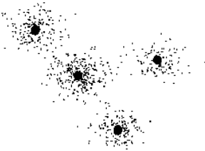
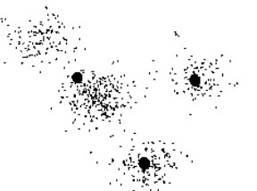
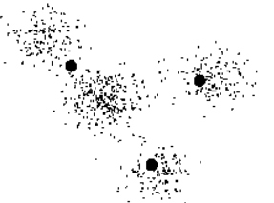
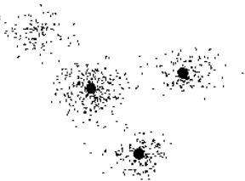
三种c均值方法聚类比较
实际有4个聚类，设定聚类数目为3
改进的模糊c聚类给出了四个聚类中的三个
正确
聚类 c均值
模糊 改进模糊
c均值 c均值

Slide 35
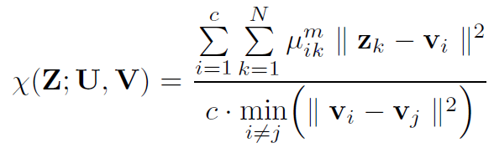
聚类数目的确定
聚类数目C对聚类结果有很大影响
往往根据先验知识来确定聚类数目
没有先验知识时
方法一：衡量聚类结果：类间分离程度大，类内方差小
方法二：聚类过程中自适应的修改聚类数目
从大聚类数目开始，逐步合并
从小聚类数目开始，逐步分割

Slide 36
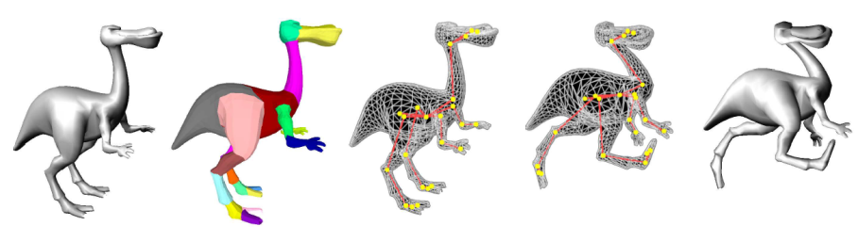
模糊聚类应用：模型划分
问题
对三维模型进行有意义的划分
应用：根据划分结果可以自动提取模型的骨骼，应用于骨骼动画

Slide 37
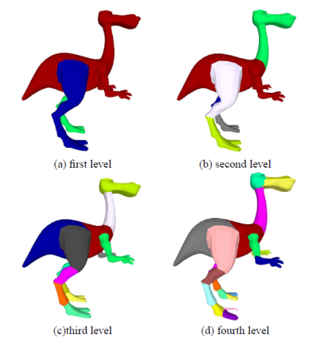
模糊聚类应用：模型划分
从小聚类数目出发，聚类过程中自适应的增加聚类数目
聚类边界区域的三角形属于多个聚类

